Slide 1


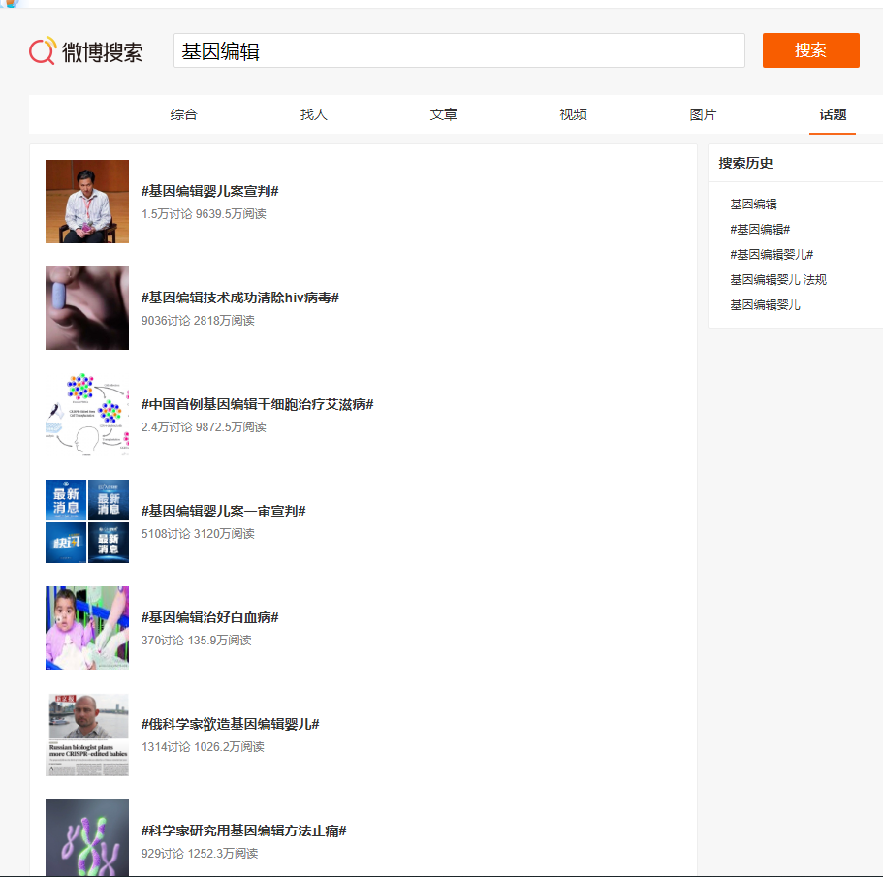
微博-基因编辑婴儿-话题

Slide 2
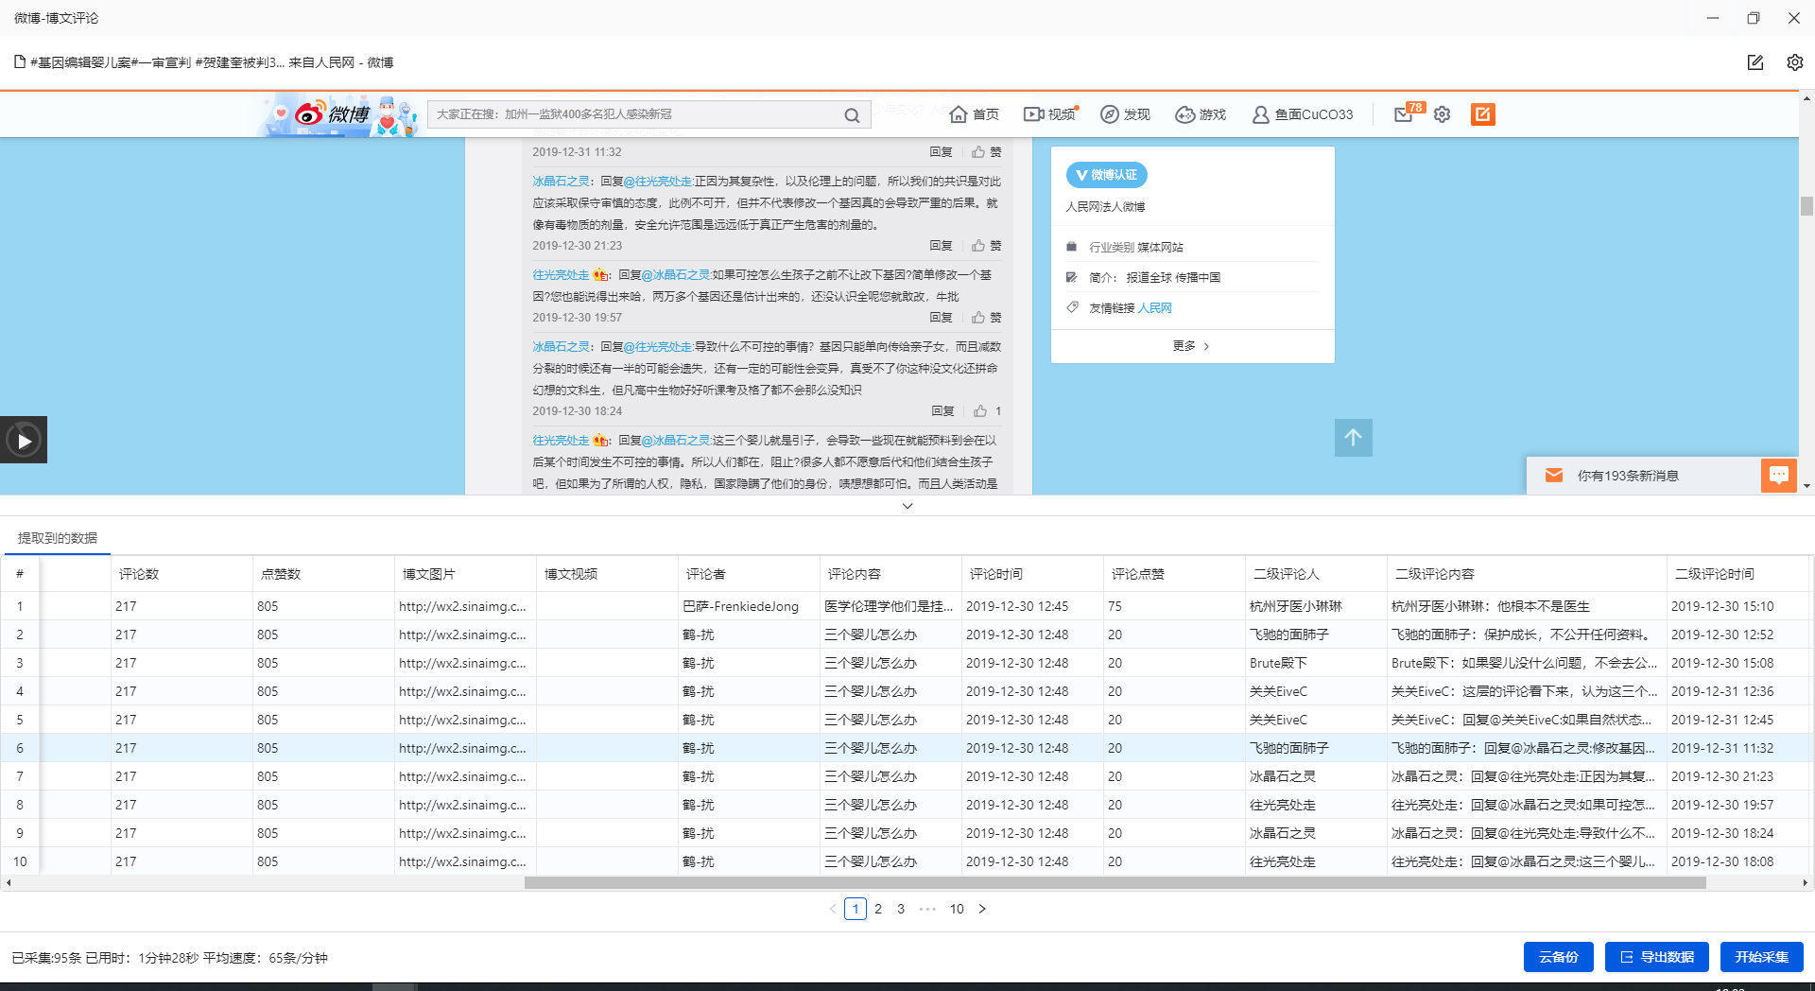

Slide 3
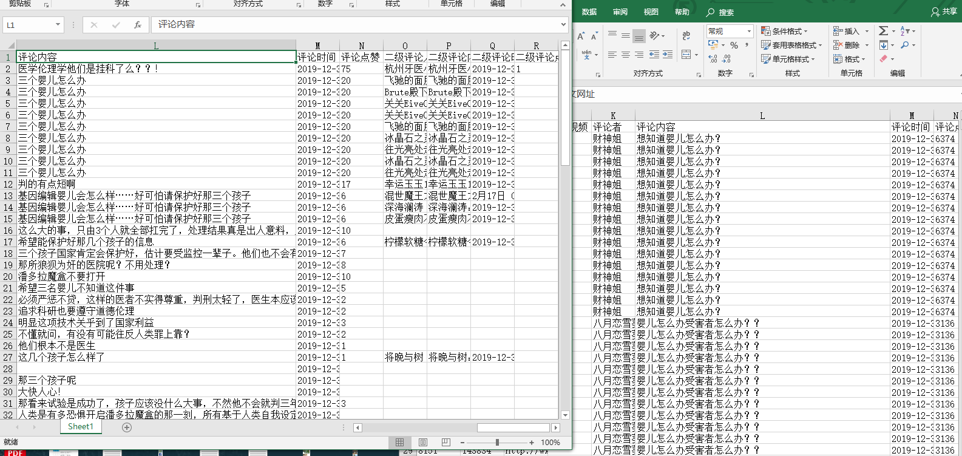

Slide 4
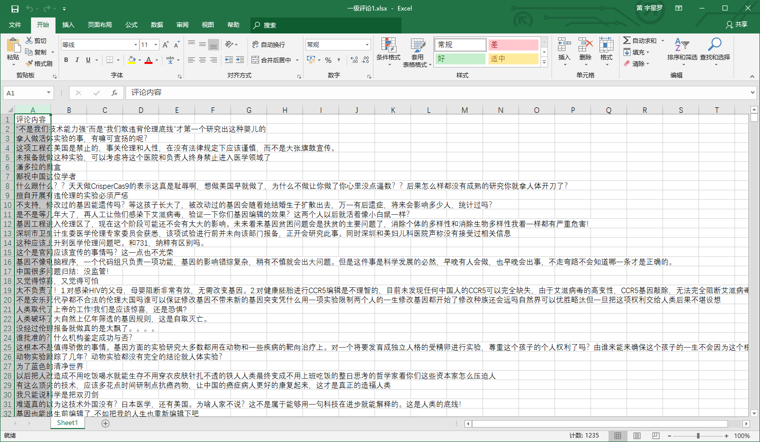
数据分类存储
一级评论示例：

Slide 5
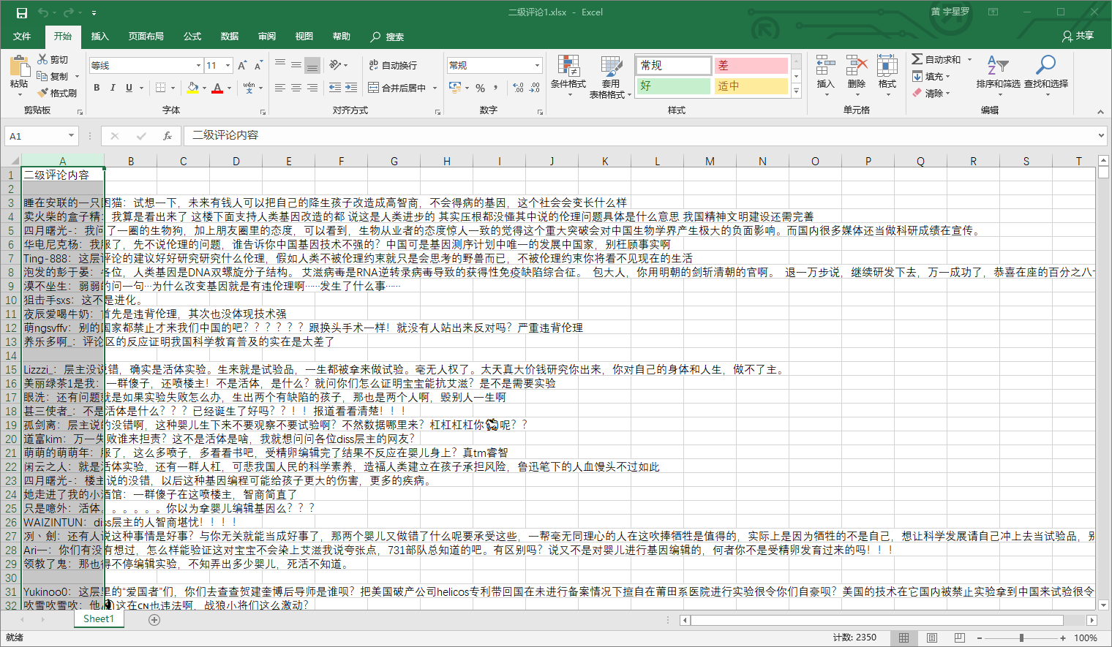
数据分类存储
二级评论示例：

Slide 6
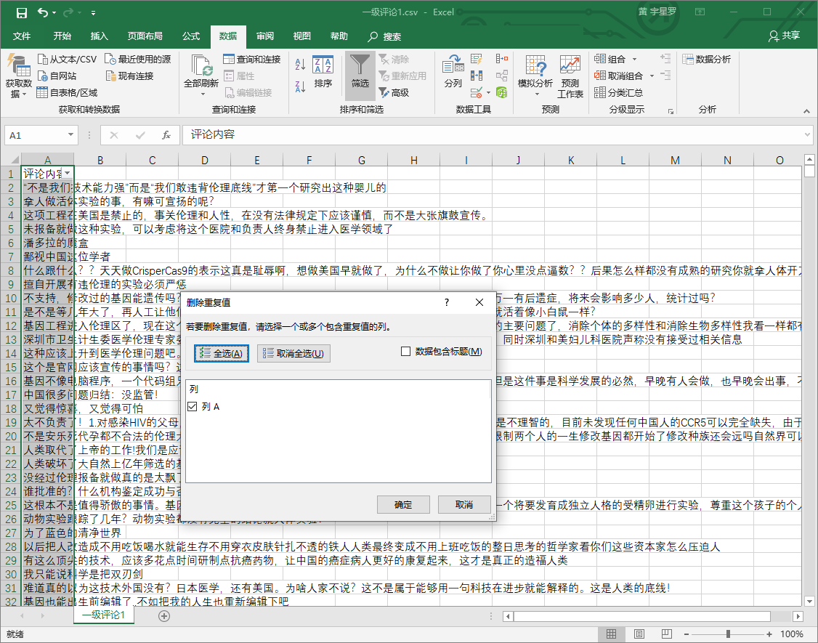
数据预处理
经过筛选查看之后我们决定使用一级评论作为我们的实验数据
对一级评论数据进行去重并且删去空白值
去重示例：

Slide 7
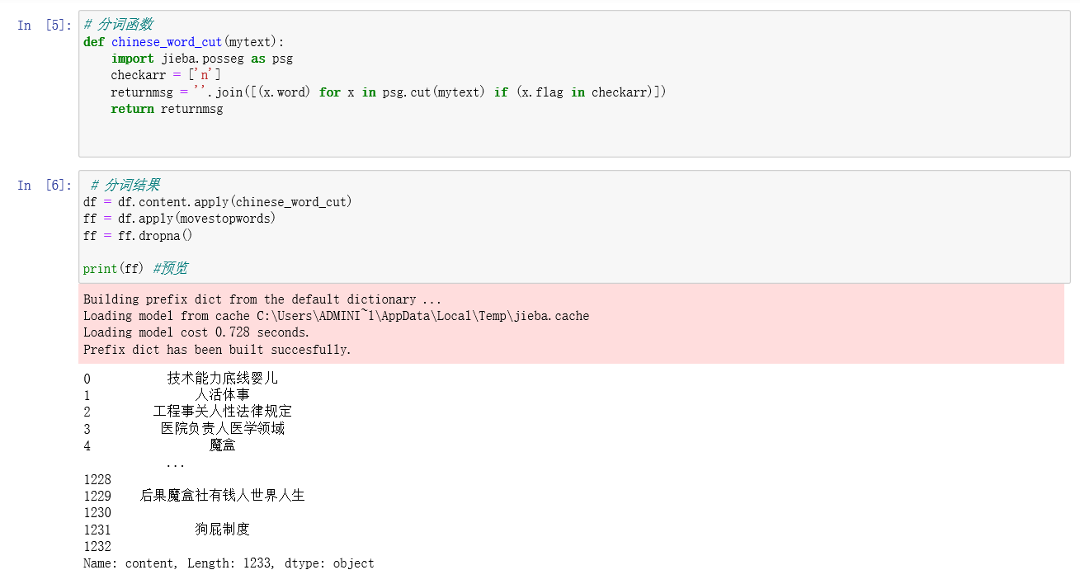
数据分词
利用python jieba分词包进行一级评论分词
分词示例：
使用的停用词表为
四川大学机器智能实验室停用词库

